Slide 1


Campus Mundi - felsőoktatási mobilitási és nemzetköziesítési program EFOP-3.4.2-VEKOP-15-2015-00001 EFOP-FELSŐOKTATÁSI SZAKMAI KONFERENCIA Budapest, 2018.11.13. Tordai Péter igazgató Tempus közalapítvány

Slide 2
Campus mundi program
Célja:
A felsőoktatás minőségének javítása, valamint a hazai felsőoktatási intézmények nemzetközi szerepének, elismertségének növelése.
Tevékenységei:
Ösztöndíjak biztosítása a nemzetközi hallgatói mobilitás erősítéséhez
A hazai felsőoktatási intézmények hallgatóvonzó képességének és nemzetköziesítésének támogatása
Nemzetközi alumni hálózat létrehozása
Megvalósító:
Tempus Közalapítvány
A program az Európai Unió és Magyarország Kormányának támogatásával, az Európai Strukturális és Beruházási Alapok társfinanszírozásával 2016–2021 között valósul meg.
Forrás:
EFOP: 6,9 Mrd Ft és VEKOP: 2,3 Mrd Ft
Projektszám: EFOP-3.4.2-VEKOP-15-2015-00001

Slide 3



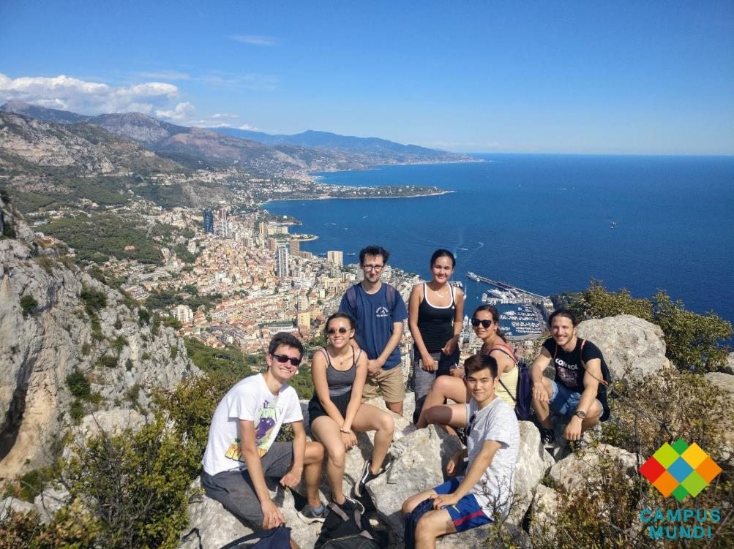

ÖSZTÖNDÍJ, A VILÁG SZINTE BÁRMELY ORSZÁGÁBA
Részképzés
Szakmai gyakorlat
Rövid tanulmányút

Slide 4

RÉSZKÉPZÉS
Pályázati lehetőségek:
A küldő intézmény szerződései alapján
partnerintézményi lista
max. 3 egyetem választható
folyamatos pályázás
küldő intézmény bírál
Európán belül: Erasmus+ pályázat is szükséges!
Freemover mobilitás
a hallgató keres fogadó egyetemet
fogadólevél szükséges
folyamatos pályázás
a TKA bírál
Államközi szerződések alapján (SiH egység)
külön pályázati felhívás
tanévente egy forduló
határidő: január-február
a TKA bírál
a fogadó ország
jóváhagy

Slide 5


SZAKMAI GYAKORLAT
RÖVID TANULMÁNYÚT
Szakmai gyakorlat:
A hallgató keres fogadó szervezetet
A szakos tanulmányokhoz kötődő tevékenység
Min. 3 hónap időtartam (vagy 15 kredit)
Minden képzési szinten pályázható
Diploma utáni teljesítés is lehetséges
Rövid tanulmányút:
Lehetséges tevékenységek:
Kutatás, művészeti tevékenység
Szakmai verseny
Intenzív kurzus
Nemzetközi konferencia előadás vagy poszterprezentáció
Időtartam: 2-30 nap
A hallgató keres fogadó szervezetet
Mester, osztatlan és doktori szinten pályázható

Slide 6
Campus Mundi ösztöndíjak
Cél: a Leuveni célok teljesítése – a végzett felsőoktatási hallgatók 20%-a rendelkezzen nemzetközi tapasztalattal
Költségvetés: 7 174 000 000 Ft
Támogatandó létszám: 7 900 fő (6 700 + 1 200)
Eredmények:
*a 2018/2019. tanévi pályáztatás még folyamatban van, a létszámok nem véglegesek
Mobilitás típusa | 2016/2017 | 2017/2018 | 2018/2019* | Támogatott létszám | Tervezett létszám a projekt végére
Részképzés | 510 | 760 | 928 + | 2 198 | 4 654 fő
Szakmai gyakorlat | 157 | 329 | 319 + | 805 | 2 046 fő
Rövid tanulmányút | 177 | 186 | 102 + | 465 | 1 200 fő
Összesen | 844 | 1 275 | 1 349 + | 3 468 | 7 900 fő

Slide 7
Campus Mundi ösztöndíjak
Kihívások:
Az ösztöndíjprogram népszerűsítése és elfogadtatása
Szinergia az ösztöndíjprogramok között
Növekvő források hatékony felhasználása
Pályázói létszám növelése
Kreditbeszámítás, külföldi teljesítés itthoni elfogadtatása
Rendszerszintű megoldások kezdeményezése
Adminisztratív nehézségek (pl. ESZA kérdőív, EFOP szabályozás)

Slide 8
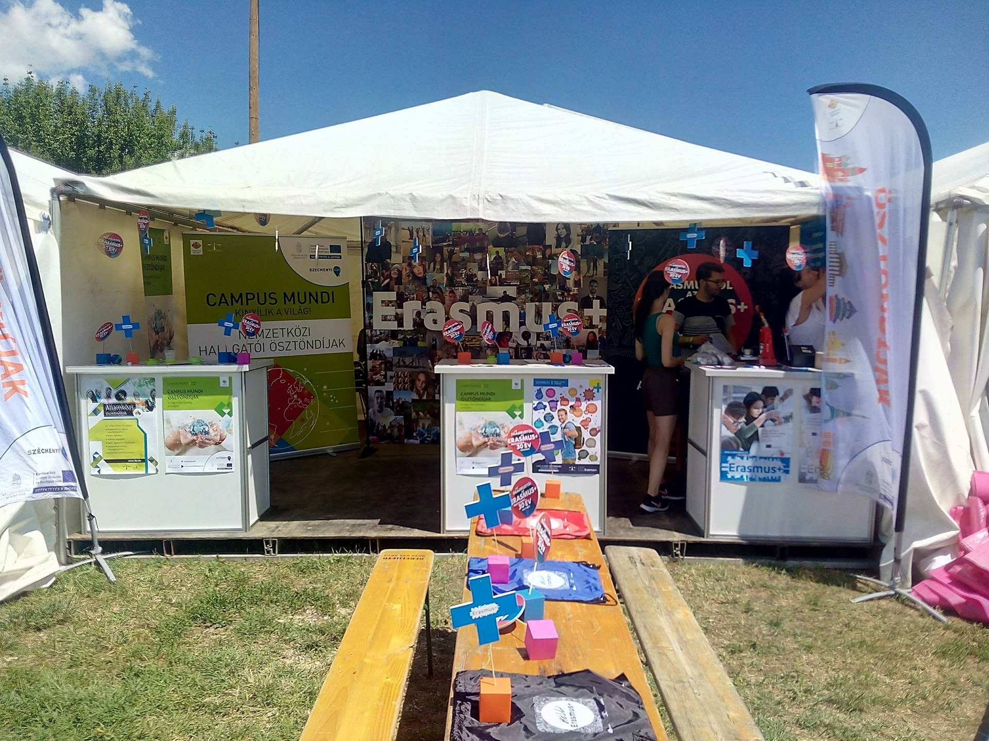
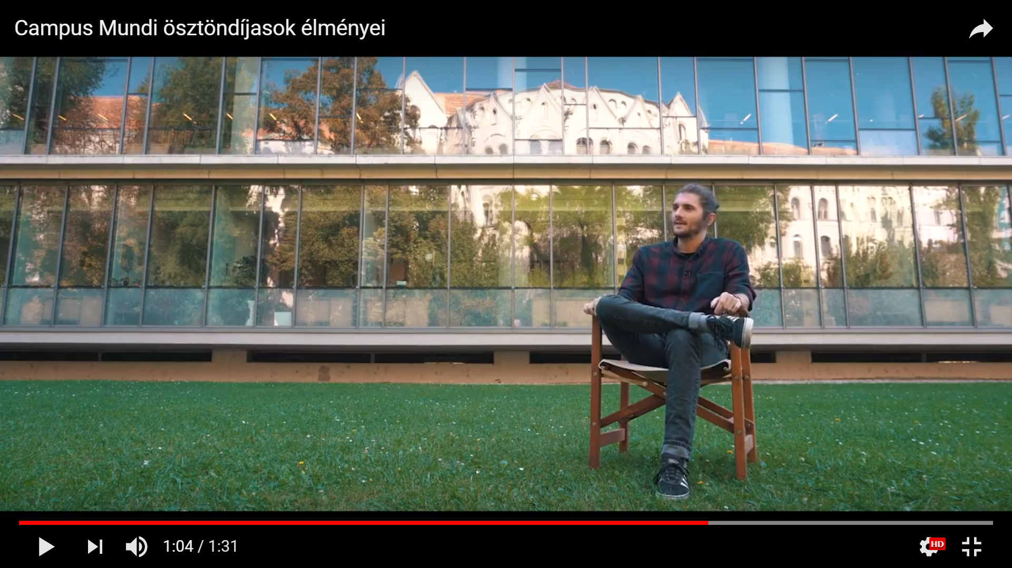

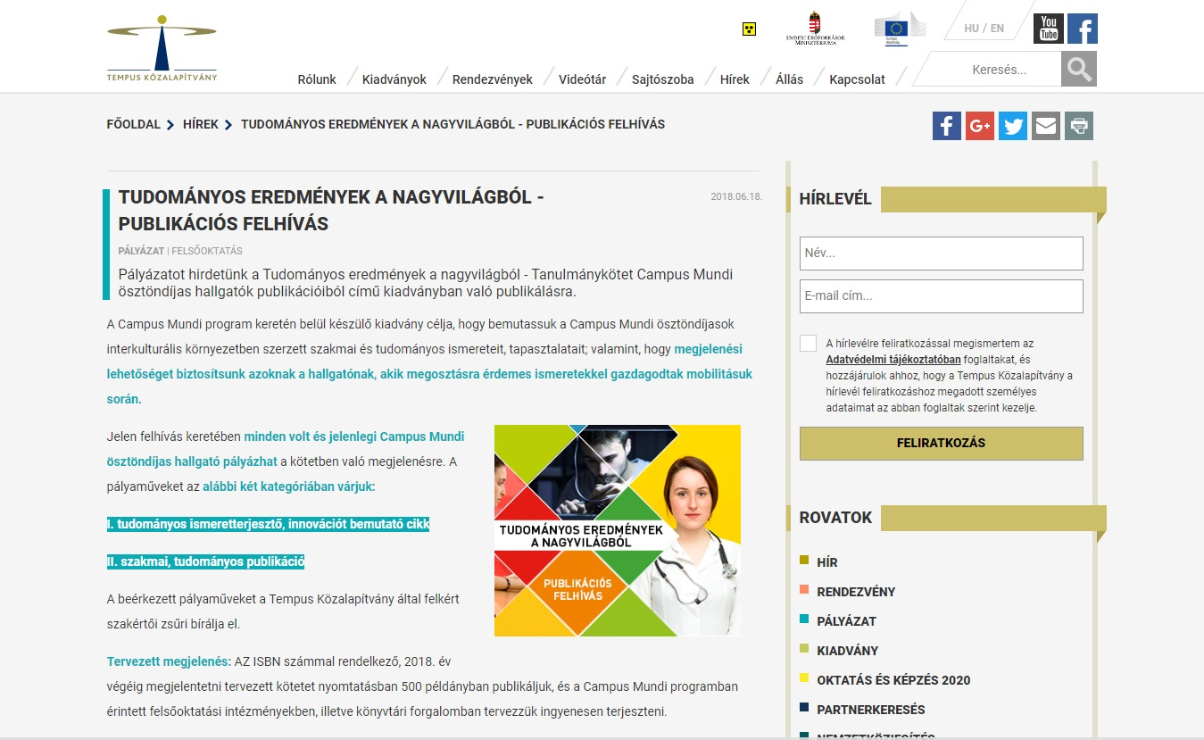
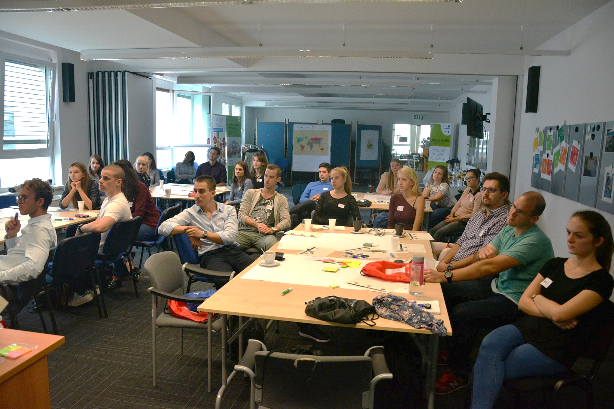
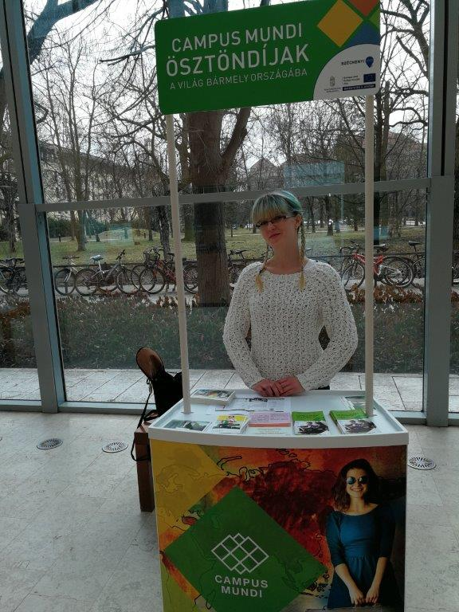
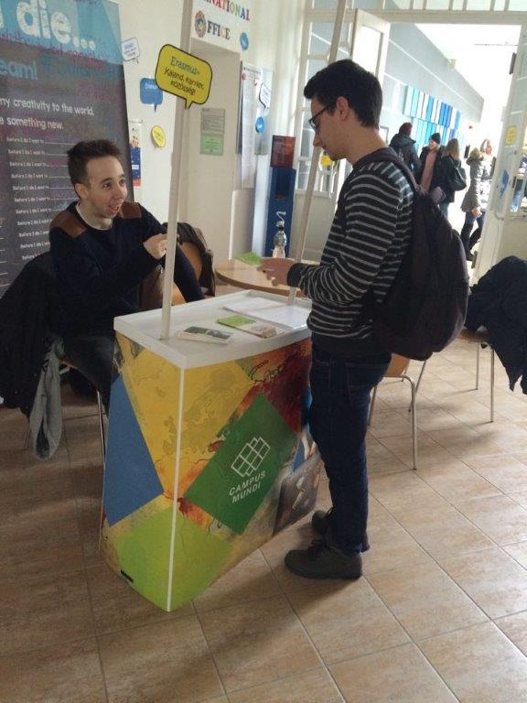

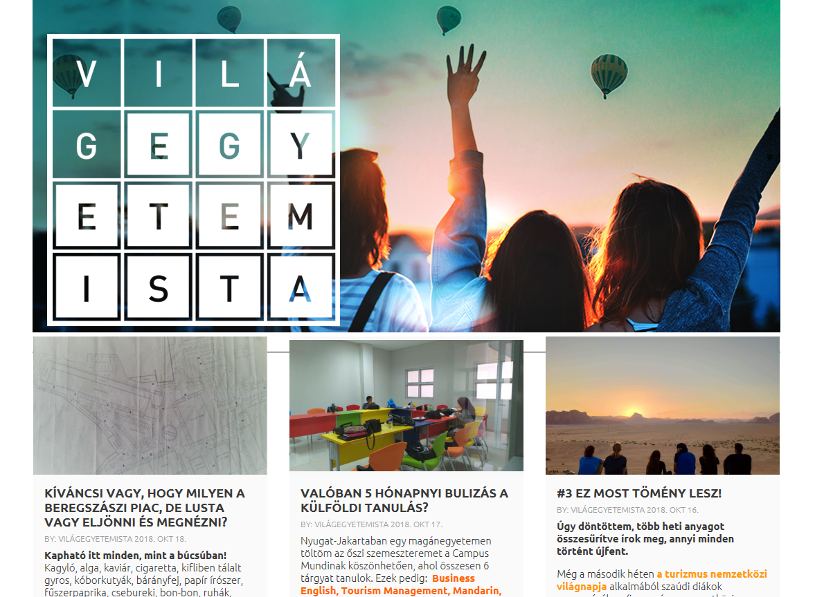
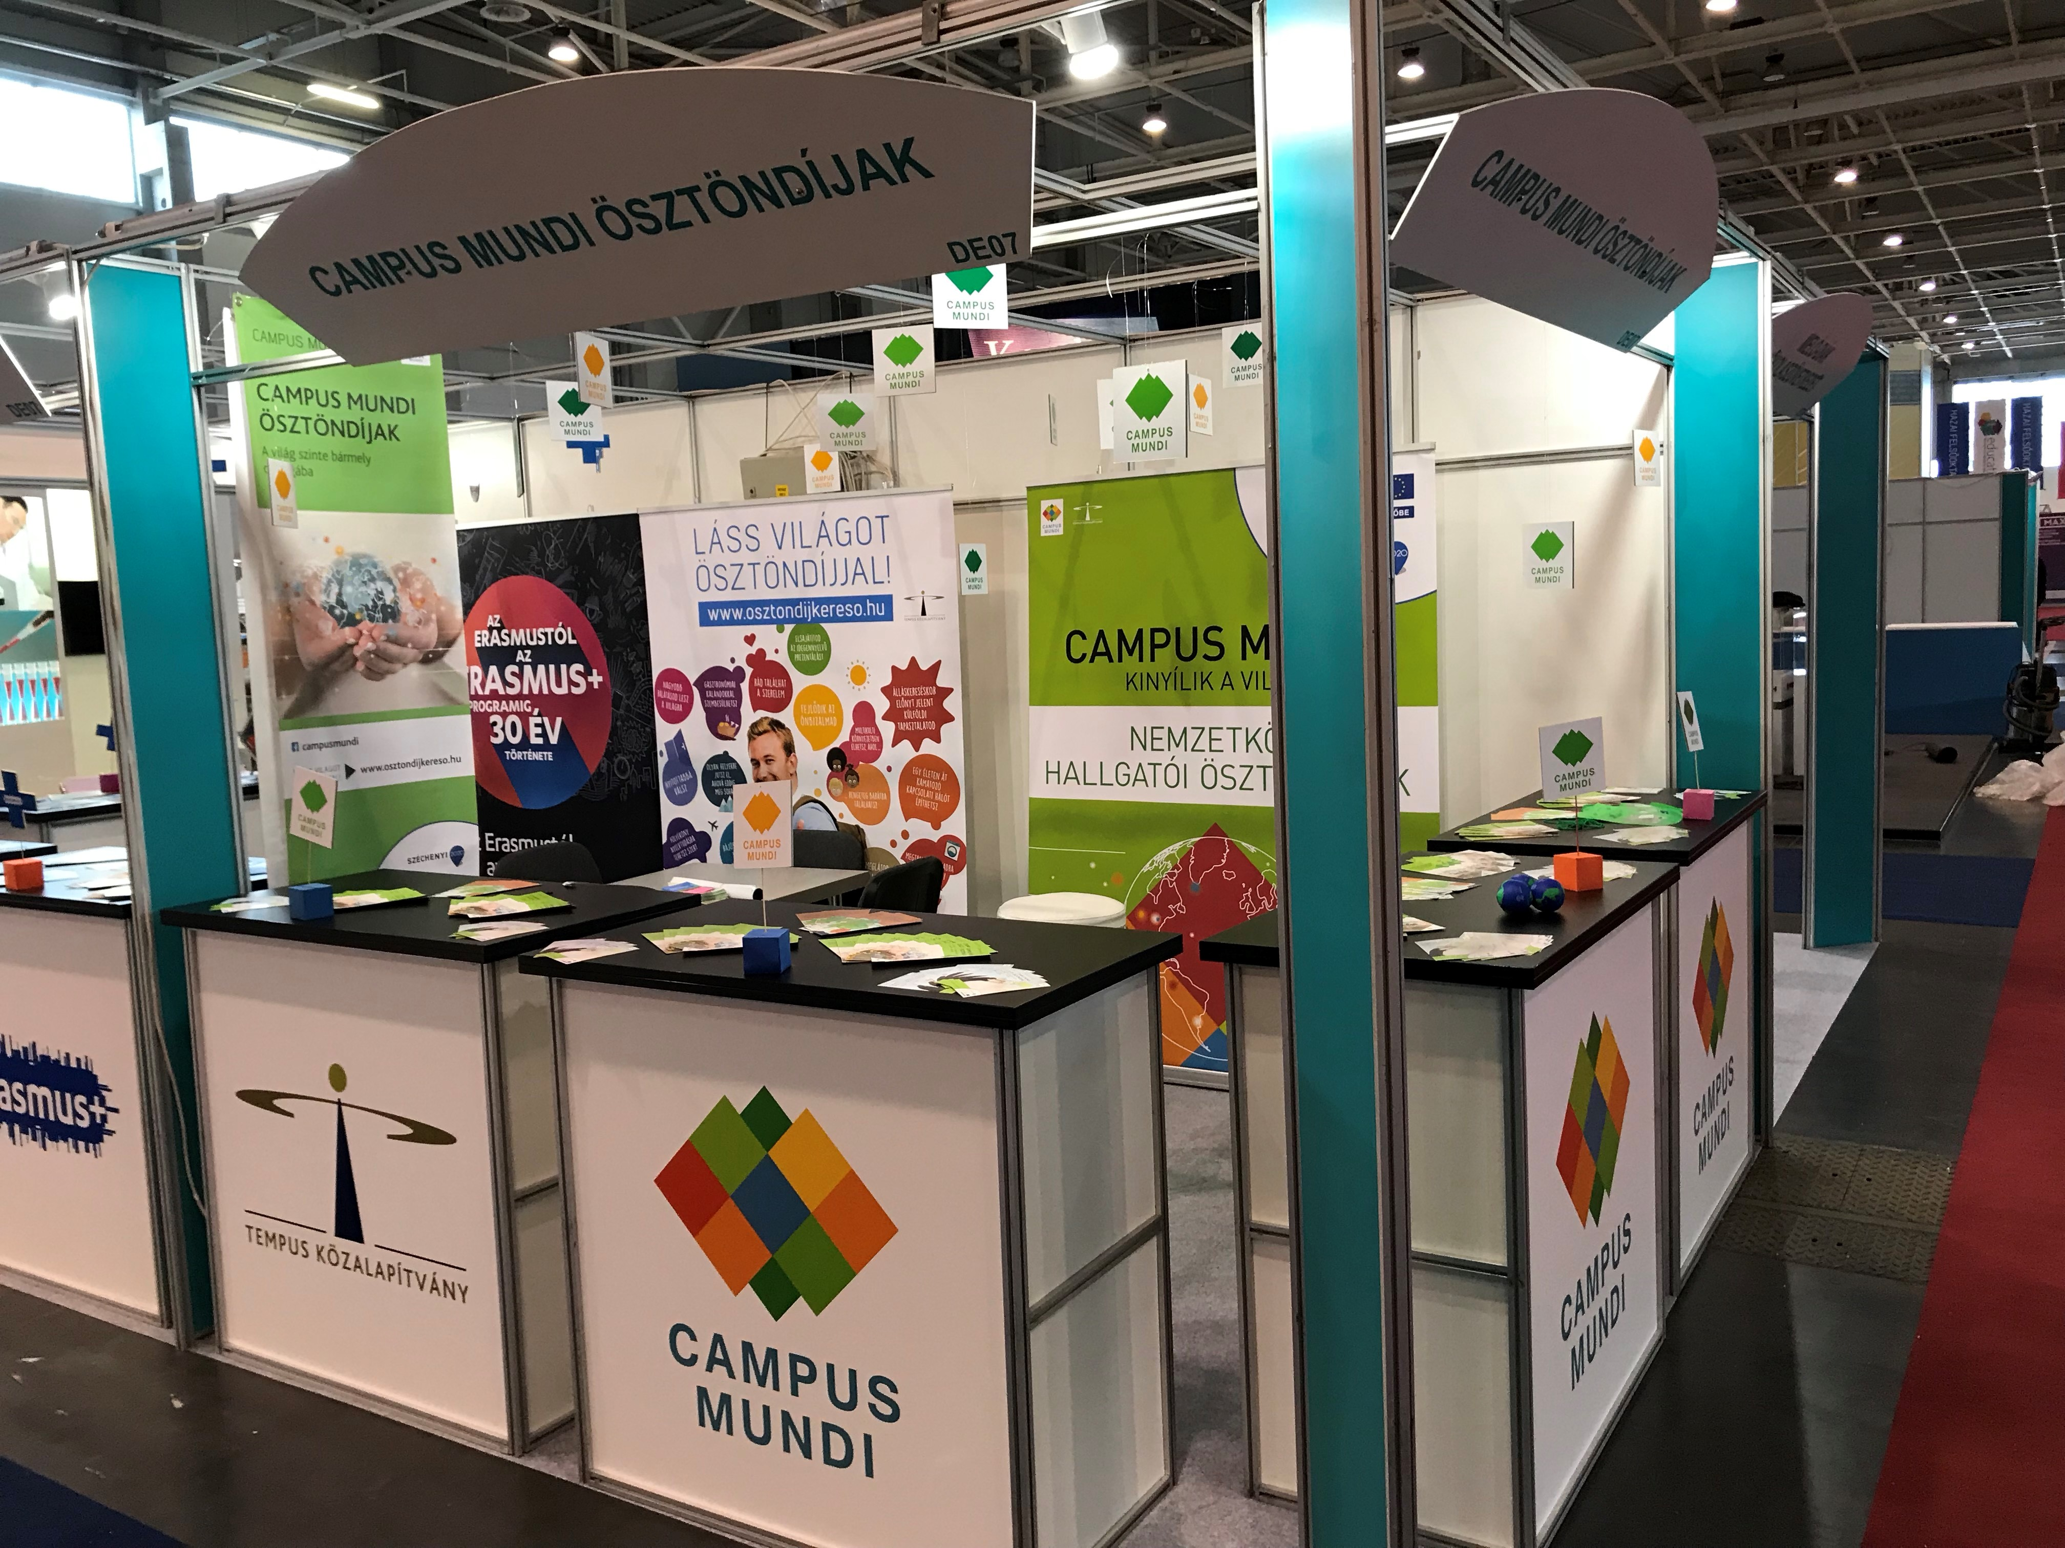

Ösztöndíj kommunikáció
Promóció, akciók
Motiválás
Támogatás
Disszemináció
Rövidfilmek volt hallgatókkal
https://vilagegyetemista.blog.hu/

Slide 9
Campus Mundi nemzetköziesítési tevékenységek
Felsőoktatási intézmények nemzetköziesítésének támogatása
Cél:
a hazai felsőoktatási intézményekben zajló nemzetköziesítési folyamat elősegítése,
a magyar felsőoktatás és az intézmények nemzetközi láthatóságának erősítése,
a külföldi partnerkapcsolat-építés és promóció támogatása
Fő tevékenységek:
Nemzetközi megjelenések
Nemzetközi hallgatótoborzó vásárokon megjelenés
Nemzetközi felsőoktatási konferenciákon és kiállításokon megjelenés
Szakmai fejlesztési programok, képzések
Nemzetköziesítési tanácsadó- értékelő eljárás (IQA)
Kutatási, elemzési tevékenységek

Slide 10
Felsőoktatási intézmények nemzetköziesítésének támogatása
I. Kapacitásfejlesztés, hazai hálózatépítés, szakmai konferenciák
nemzetközi ügyekért felelős koordinátori hálózat fejlesztése
Szakértői hálózat felállítása intézményi fókuszú kiállításokon és hallgatótoborzó vásárokon történő részvételre
Támogató eszközök a nemzetközi területen foglalkozó kollégák számára: kiadványok, kézikönyvek, képzések, szakmai rendezvények
Nemzetköziesítési tanácsadó- értékelő eljárás: IQA (Internationalization quality assessment)
II. Szolgáltatások fejlesztése (intézményi, hallgatói)
Adatgyűjtés/szolgáltatás (Study Finder – idegennyelvű képzések adatbázisa, mobilitási adatok, hallgatói elégedettség),
Képzések, szakmai műhelyek FOI kollégák számára (pl. nemzetköziesítés itthon)
Kutatások
III. Magyar felsőoktatás nemzetközi népszerűsítése
Study in Hungary portál
Hallgatótoborzó vásárok (kézikönyv, képzések, szakmai hálózat)
Oktatási kiállítások és vásárok (kézikönyv, képzések, szakmai hálózat)
Felsőoktatási szakmai fórumok szervezése külföldön
Nemzetközi hallgatók mentorálása (kézikönyvek, képzések)

Slide 11
Nemzetköziesítési tanácsadó- értékelő eljárás: IQA
Mit?
FOI-k „átvilágítása” az intézmény nemzetköziesítési tevékenységeinek támogatása céljából
Nemzetközi szakértői csapat értékelése tanácsadás céljából intézményi önértékelésre és intézmény látogatásra alapozva
Miért?
Egységes indikátorok, mutatók és dimenziók a nemzetköziesítés terén
Önértékelési kultúra erősítése
Nemzetközi tevékenységek tudatosabb intézményi fejlesztése
Nemzetköziesítés iránti elkötelezettség növelése
Sikeres nemzetközi intézményi és program akkreditációhoz segítség
Hogyan?
fix módszertan
6 dimenzió vizsgálata – indikátorok, teljesítmény mutatók
Intézményi elkötelezettség
Nemzetköziesítést támogató szolgáltatások, infrastr.
n.közi tev. minőségbiztosítása
nemzetköziesítés céljaira felhasznált erőforrások
oktatás
kutatás

Slide 12
Eredmények
Nemzetközi megjelenések:
Hallgatótoborzás
18 vásár, 151 intézményi részvétellel, 14 országban (Kína, Indonézia, Bosznia-Hercegovina, Oroszország, Kazahsztán, Brazilia, Jordánia, India, Németország, Írország, Belgium, Hollandia, Mianmar, Malájzia)
Intézményi kiállítások
10 megjelenés, 119 intézményi részvétellel, 9 országban (USA, UK, Tajvan, Törökország, Franciaország, Svájc, Spanyolország, Szingapúr, Kanada)
Bilaterális nemzetközi fórumok külföldön:
9 fórum 385 fő részvételével 8 országban (Oroszország, Tajvan, Brazília, USA, Japán, Dél-Korea, Kína, Indonézia)
Együttműködés a külföldi magyar külképviseletekkel
Külképviseleti megjelenések vásárokon TKA szakmai koordinációjával, esetenként intézmények részvételével
Hazai tevékenységek, képzések, szakmai workshopok: 31 rendezvény/ 1295 fő részvételével
Témák:
Hatékony nemzetközi megjelenések - évente az intézményi és hallgatótoborzó vásárokon történő megjelenésekre létrehozott szakértői hálózatok számára
Nemzetközi koordinátori találkozó évente
Intézményi mentorprogram kialakítása, mentordiákok számára segédlet
Hatékony kommunikáció a Z generációs nemzetközi hallgatókkal
Nemzetközi alumni
Hogyan használjuk az egyetemi rangsorokat?
Koordinátori Akadémia:
Európai Uniós és felsőoktatási szaknyelv
Felsőoktatási és jogi alapismeretek
Projektmenedzsment és pénzügyi ismeretek
Interkulturális ismeretek
Mobilitásszervezés
Marketing és kommunikáció
IT eszközök a mobilitás szervezésében
Személyes készségfejlesztés
Angol nyelvű képzések:
Nemzetköziesítés otthon: 2018. december 12-13.
Partnerkapcsolat-építés: 2019 február vége - március eleje
Hallgatói tanácsadás - interkulturális kompetenciák: 2019.

Slide 13


KutatásOk, elemzések
KutatásOk
Nemzetközi diákmobilitás
Bejövő hallgatói mobilitás, nemzetközi hallgatói elégedettség vizsgálata
Hallgatói véleményfelmérés 2016 – Magyarország és a magyar felsőoktatás a külföldi hallgatók szerint
A Stipendium Hungaricum-hallgatók véleménye a hazai felsőoktatásról – Hallgatói véleményfelmérés 2017
Nemzetközi hallgatók a magyar felsőoktatásban (kutatási jelentés hamarosan elérhető)
Nemzetközi hallgatók pályakövetése (2019-től)
A magyar doktori iskolák nemzetköziesítésének vizsgálata
Nemzetközi megjelenések hatásvizsgálata
A nemzetközi megjelenések közvetlen és közvetett eredményeinek rövid és középtávú azonosítása, a megjelenések nem szándékolt hatásainak mérése
IV. Hogyan használhatóak az egyetemi rangsorok? Kutatás a nemzeti és globális rankingekről
V. Curriculum nemzetköziesítése (2019)

Slide 14
Nemzetközi alumni hálózat
Kormányzati kezdeményezés (2016) – elköteleződés és pénzügyi támogatás
Valaha Magyarországon (rész)tanulmányokat folytatott külföldi hallgatók életútjának nyomon követése
Cél:
őrizzék meg a jó benyomásokat és hasznosítsák az itt tanultakat
közvetve vagy közvetlenül népszerűsítsék Magyarországot és a magyar felsőoktatást
döntési helyzetbe kerülve keressék, preferálják a magyar kapcsolatokat

Slide 15


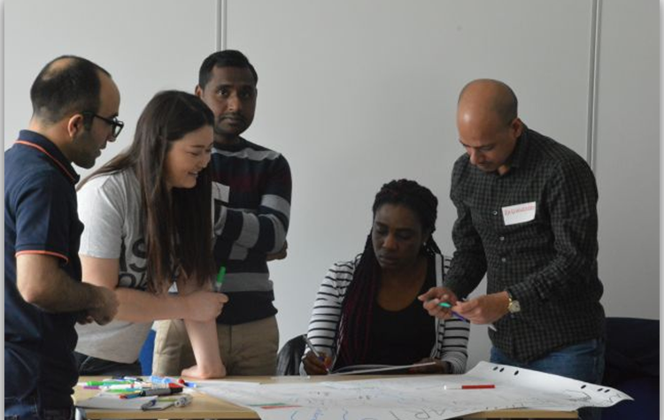
Nemzetközi alumni tevékenységek
Alumni Portál működtetése
Konzultációk és képzések biztosítása felsőoktatási intézmények alumni munkatársai és nemzetközi koordinátorai számára
Külföldi hallgatókból álló önkéntes közösség kialakítása
(www.alumninetworkhungary.hu)

Slide 16
KÖSZÖNÖM A FIGYELMET!

